Slide 1
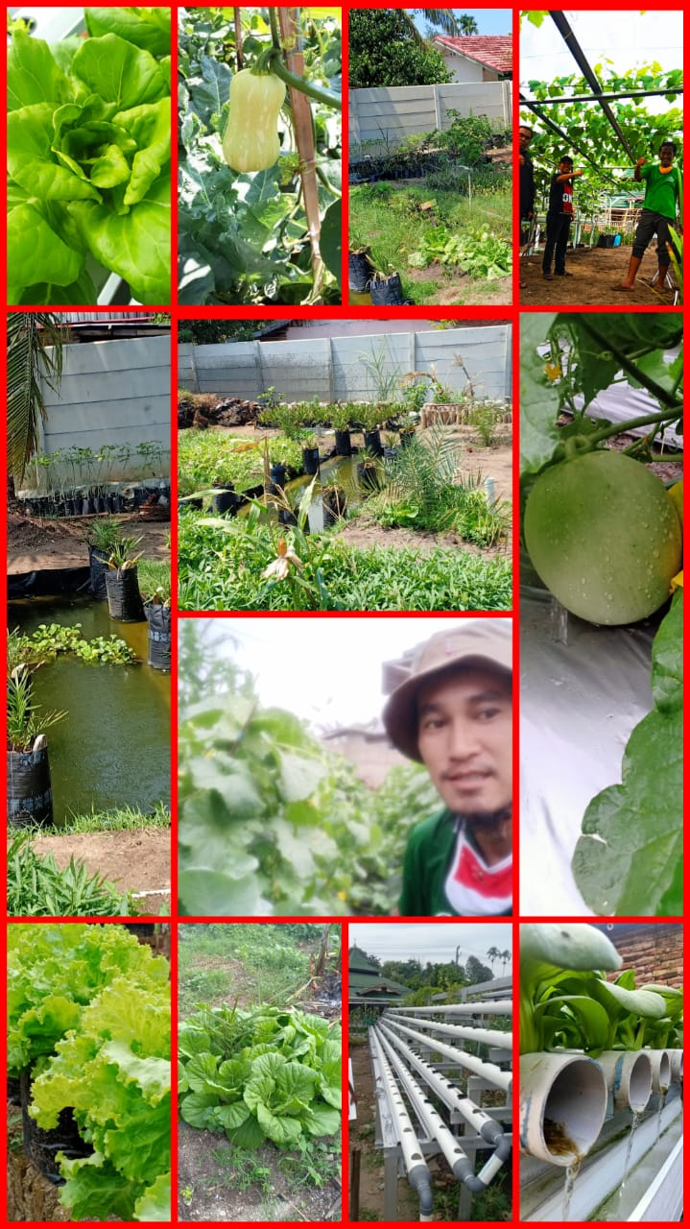

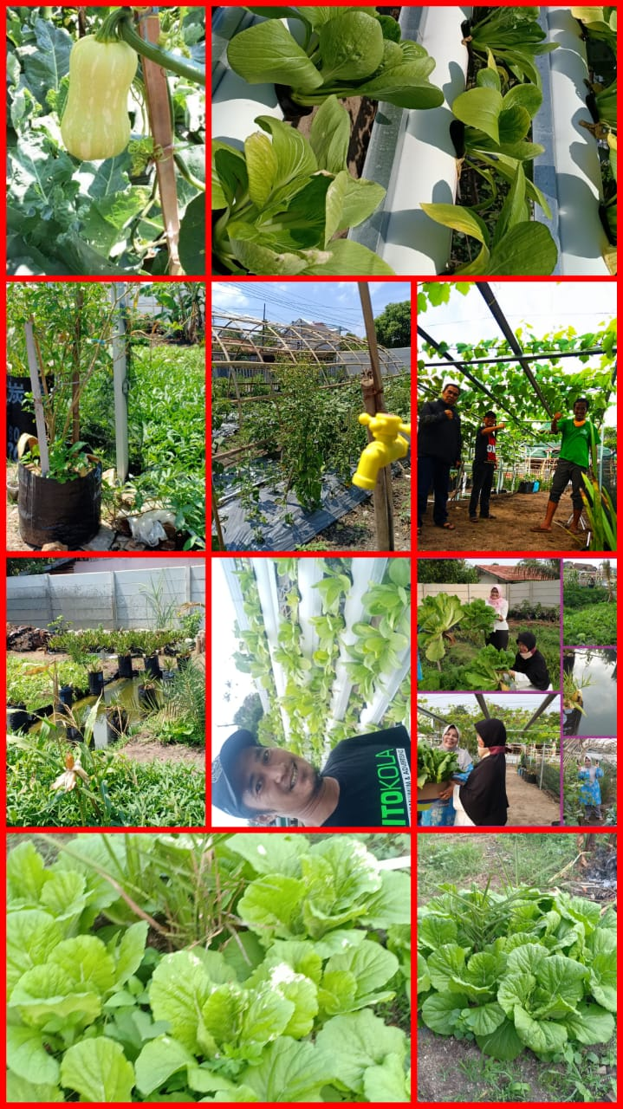
PENGOLAHAN SAMPAH
RUMAH TANGGA
Sumber Modul Pembelajaran Eco Enzyme
Bersama Kang Eko Sumartono
Mahasiswa PSDIP UNIB
Workshop Fak. Teknik
3 November 2020

Slide 2


Slide 3
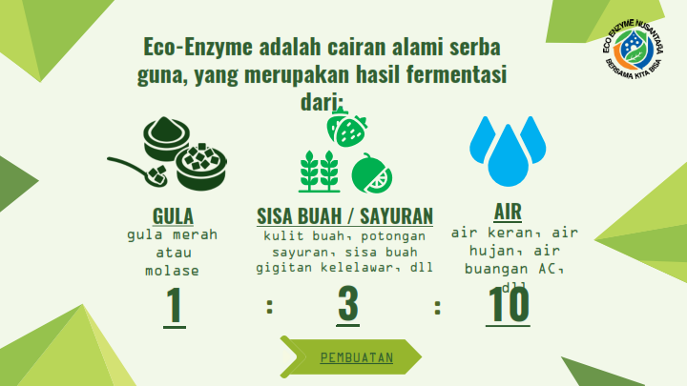

Slide 4

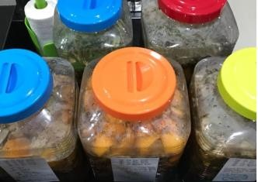
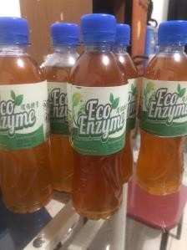
Lama pembuatan Eco-Enzyme
adalah 3 bulan di wilayah tropis,
dan 6 bulan di sub-tropis
Hasil akhirnya adalah cairan berwarna kecoklatan
dengan aroma asam segar. Warna Eco-Enzyme bervariasi dari coklat muda hingga coklat tua, bergantung pada jenis sisa buah / sayuran dan jenis gula yang digunakan.

Slide 5
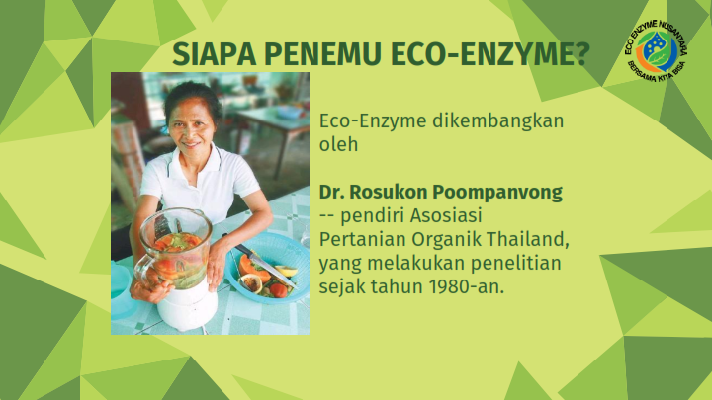

Slide 6
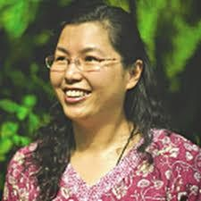
Eco-Enzyme diperkenalkan secara
lebih luas oleh Dr. Joean Oon, seorang peneliti Naturopathy dari Penang, Malaysia.

Slide 7
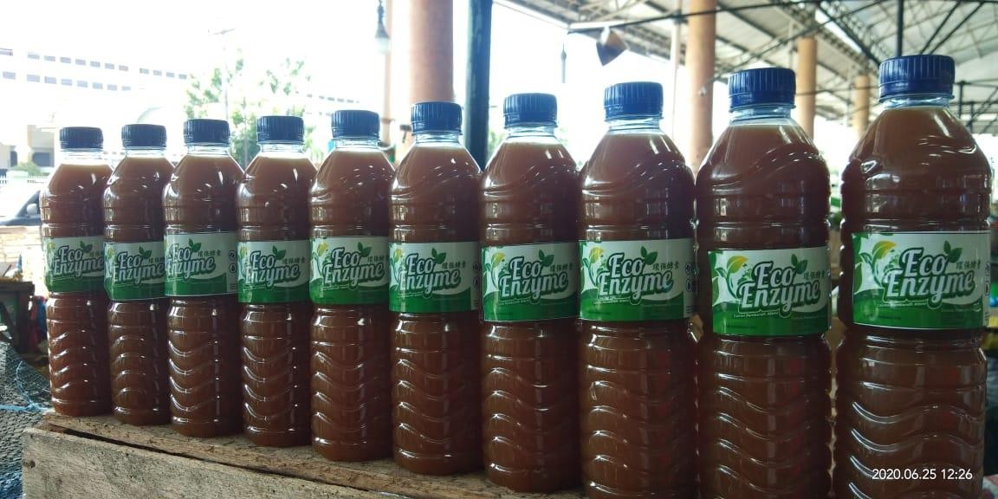
MENGAPA
ECO-ENZYME?

Slide 8
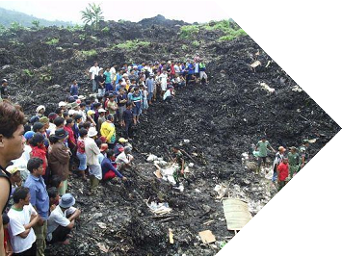
01
70%
TPA
sampah
adalah
yang
terbuang
di
SAMPAH
ORGANIK
Sampah organik di TPA menimbulkan bau
tidak sedap di lingkungan, mengurangi tingkat daurulang plastik, serta memberi resiko terjadinya ledakan TPA. Pembusukan sampah organic juga menghasilkan gas metana
Tragedi ledakan TPA Leuwigajah di Bandung
(2005) menghilangkan 157 nyawa, 137 rumah, 2 desa, dan 8,4 hektar lahan pertanian.

Slide 9
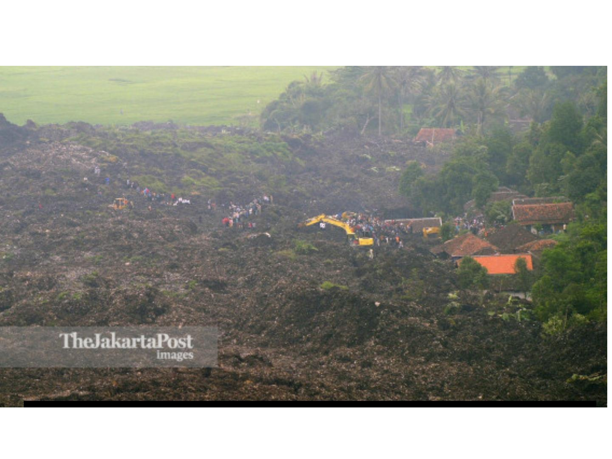
Desa di Leuwigajah yang tertimbun
oleh longsoran sampah (2005)

Slide 10
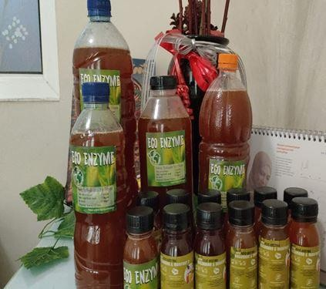
Dengan membuat
ECO-ENZYME, kita telah
mengolah sebagian besar
sampah kita dan
MENGURANGI BEBAN
TPA.

Slide 11
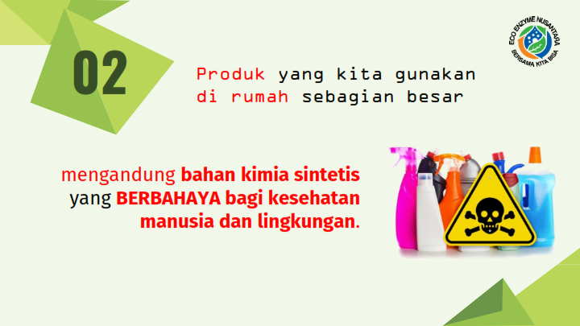

Slide 12
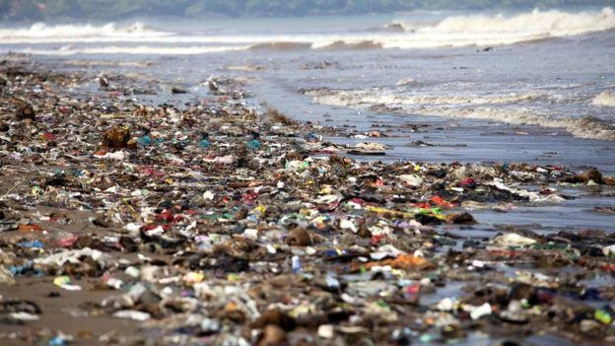
Kemasan dari produk-
produk tersebut juga mencemari lingkungan, karena hanya sebagian kecil yang didaur ulang
(di dunia, hanya < 9% kemasan
plastic didadur ulang).

Slide 13
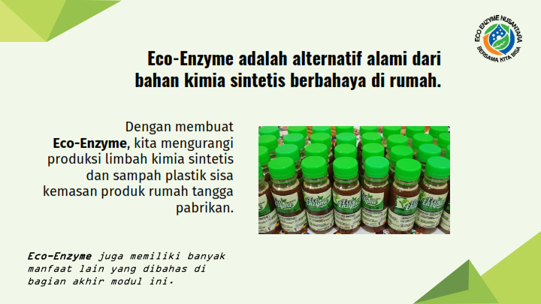

Slide 14


Slide 15
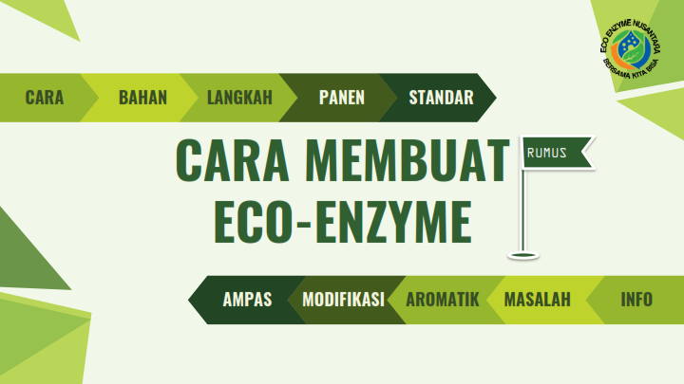

Slide 16
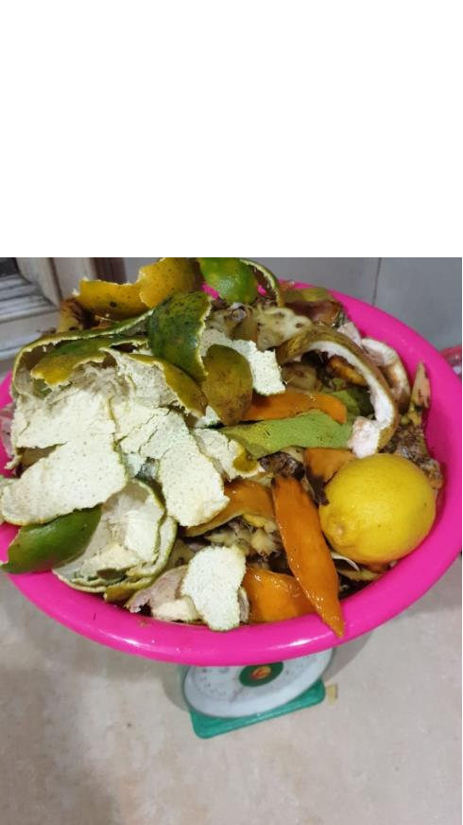
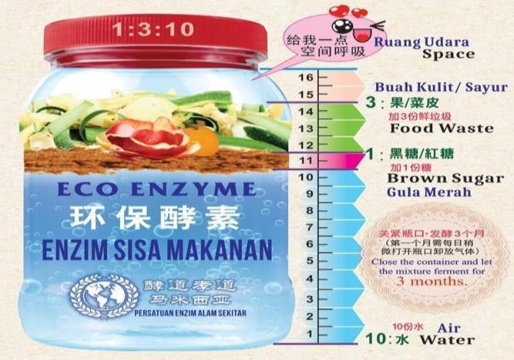
Pembuatan garis pada
wadah
adalah penghitungan
berdasarkan TAKARAN
Penghitungan
berdasarkan BERAT
menggunakan
timbangan.
PEMBUATAN

Slide 17
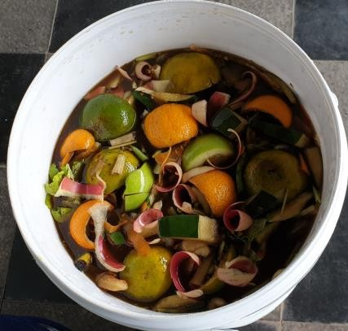
JUMLAH YANG DISARANKAN
VOLUME MAKSIMAL AIR = 60% VOLUME
WADAH
misalkan:
Volume wadah = 10 L
Maka volume air maksimal = 6 L
AIR 6 L (SAMA DENGAN 6 KG)
GULA 600 GRAM SISA BUAH/SAYURAN 1.800 GRAM
PEMBUATAN

Slide 18

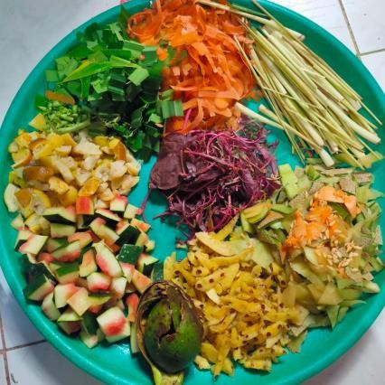
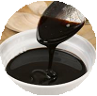
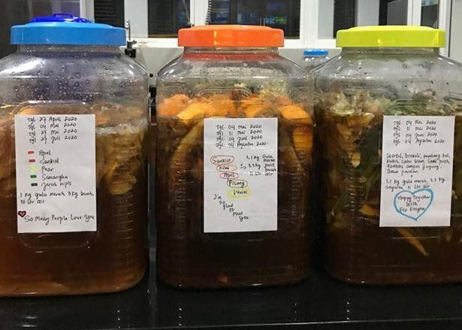
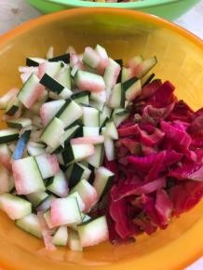



BAHAN
PEMBUATAN
ECO-ENZYME
1 BAGIAN GULA
10
BAGIAN
AIR
RUMUS
Minimal
5 Jenis
Diamkan selama 3 bulan
3
SAYUR
BAGIAN
dalam wadah plastic
PEMBUATAN
kedap udara
&
BUAH

Slide 19

KATEGORI SAYUR & BUAH
Semua sisa buah / sayuran dapat digunakan untuk membuat Eco-Enzyme,
KECUALI yang:
PEMBUATAN
SUDAH DIMASAK (direbus, digoreng, ditumis)
BUSUK/BERULAT/BERJAMUR

Slide 20
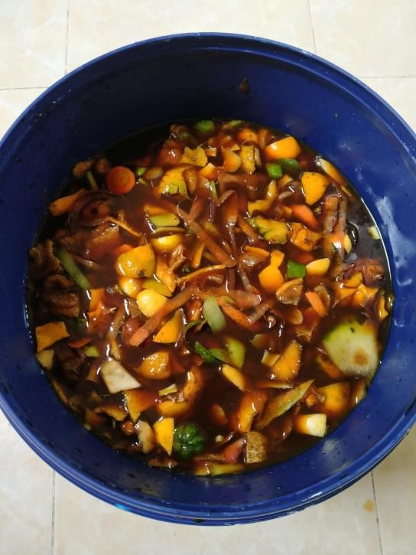
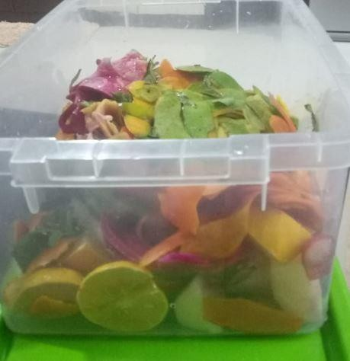
TIPS
PEMBUATAN
Sisa
buah
/
sayuran
sesuai
dipotong
ketersediaan
waktu
masing-masing
Semakin
banyak jenis
bahan yang digunakan,
semakin kaya hasil
Eco-Enzyme

Slide 21
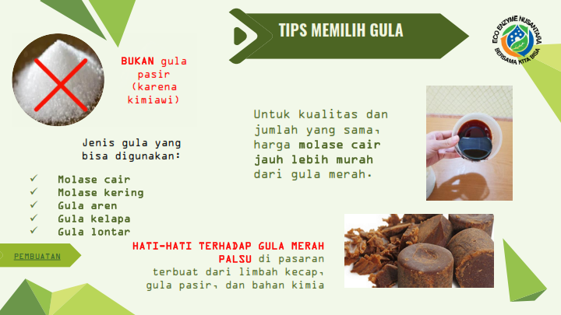

Slide 22
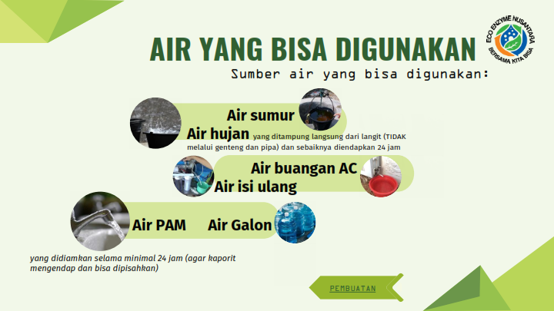

Slide 23
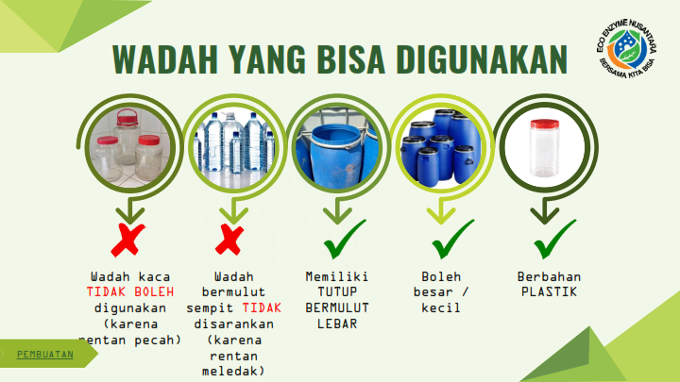

Slide 24
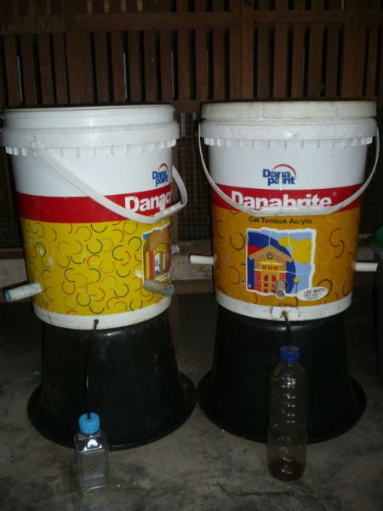
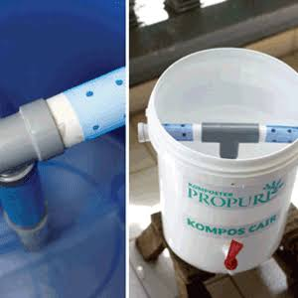
WADAH YANG BISA JUGA DIGUNAKAN

Slide 25
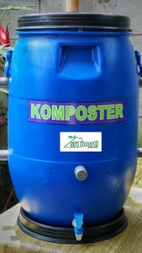
WADAH YANG BISA JUGA DIGUNAKAN

Slide 26
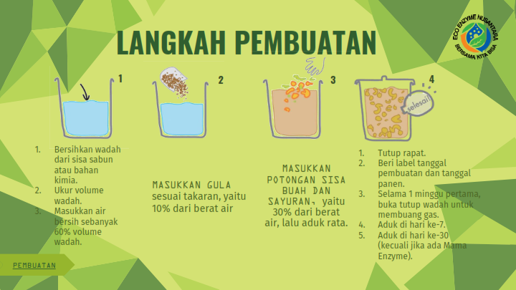

Slide 27
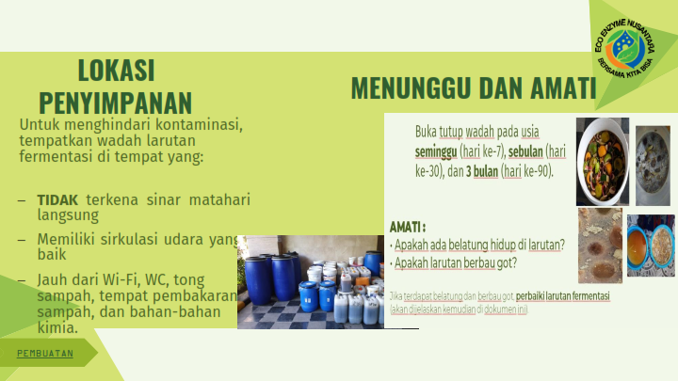

Slide 28
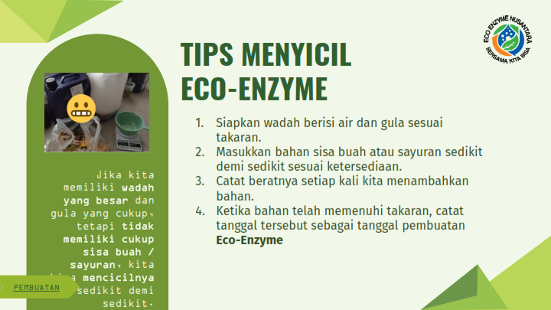

Slide 29
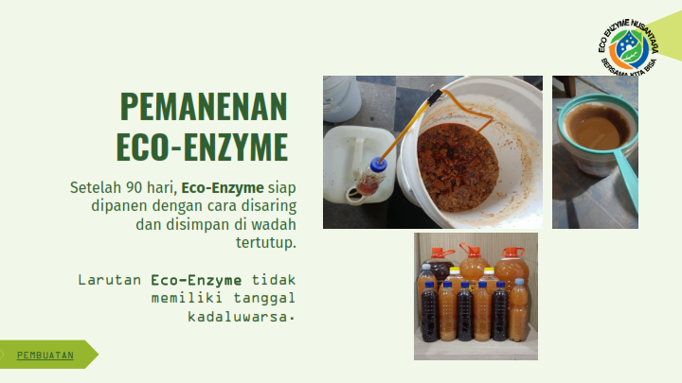

Slide 30
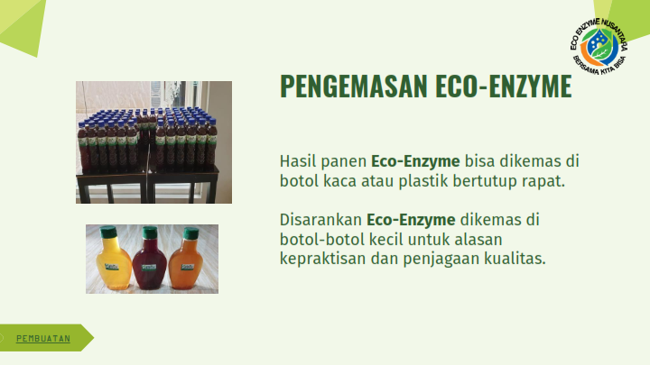

Slide 31
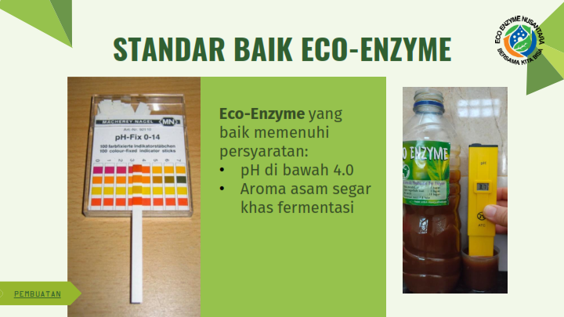

Slide 32
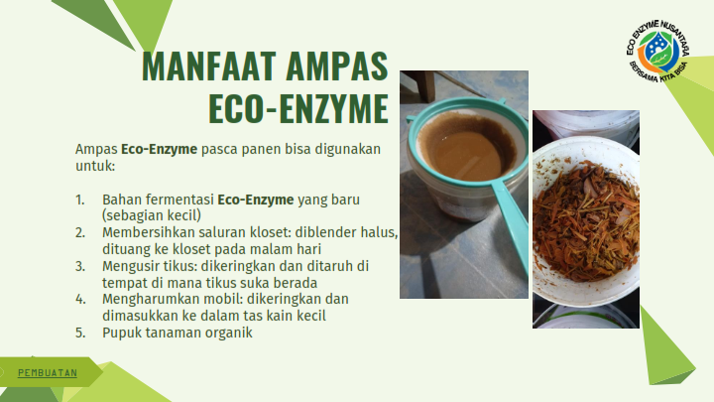

Slide 33
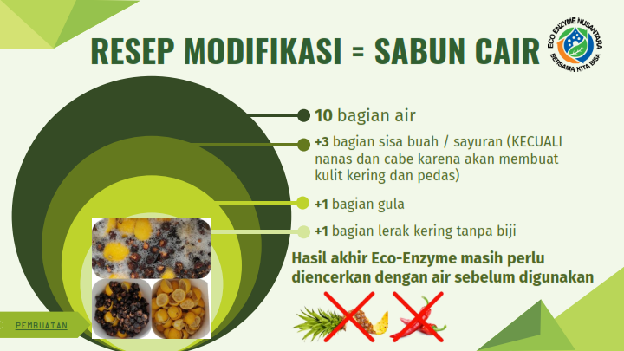

Slide 34
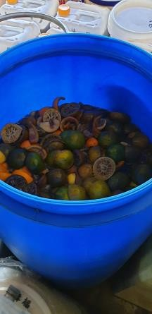
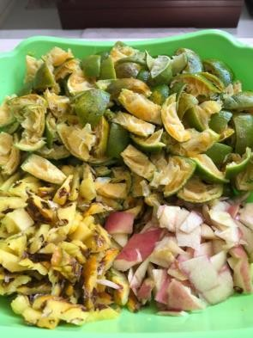
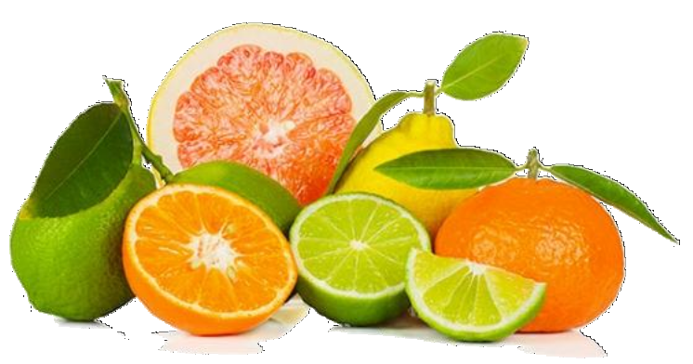
ECO-ENZYME
AROMATIK
Untuk menghasilkan Eco- Enzyme beraroma segar, gunakan kulit buah jeruk- jerukan seperti jeruk lokal, jeruk nipis, lemon, jeruk bali, jeruk purut, dll.
PEMBUATAN

Slide 35
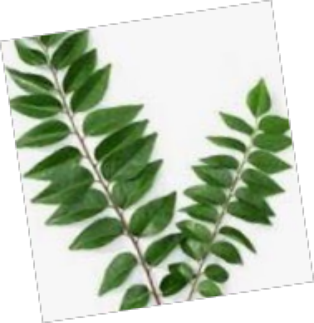
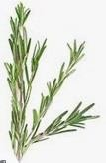

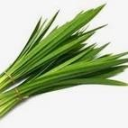
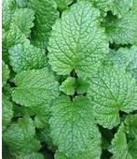
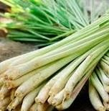
Aroma pada Eco-Enzyme juga dapat
dibuat dengan menambahkan 10% bahan aromatik pada larutan Eco- Enzyme lalu fermentasi kembali selama 1 bulan.
Contoh bahan aromatik: daun jeruk purut, mint, sereh,
rosemary, kemangi, kari, pandan, juga bunga- bungaan.
PEMBUATAN

Slide 36
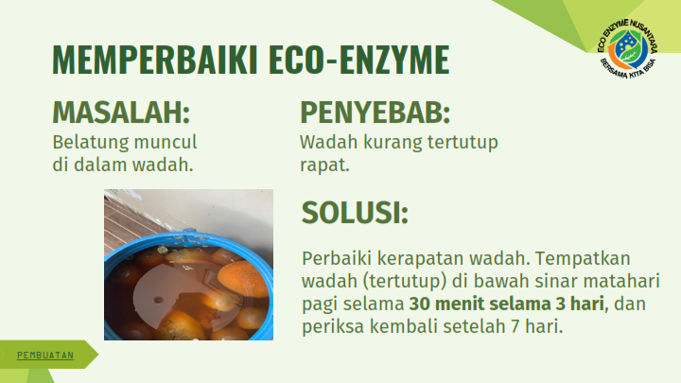

Slide 37
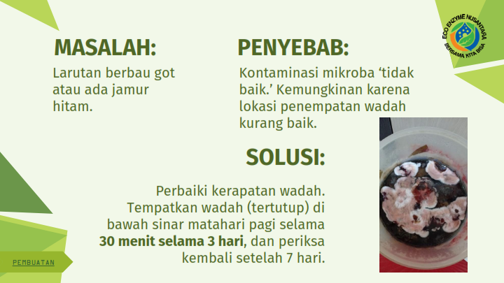

Slide 38
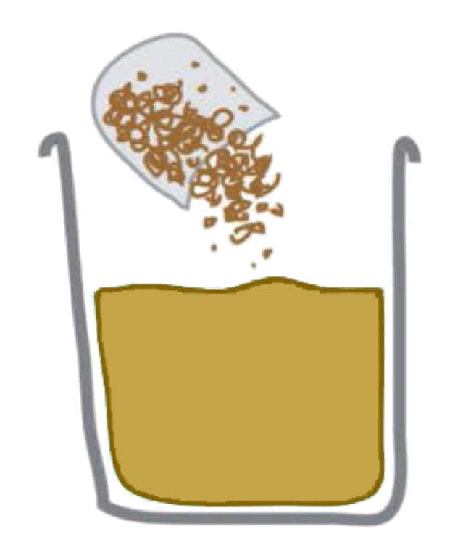
Apabila bau got tidak hilang setelah
hari penjemuran dan total 7 hari perbaikan:
3
MASUKKAN
GULA SEJUMLAH
TAKARAN AWAL
pembuatan, lalu fermentasikan
kembali selama 1 bulan.
PEMBUATAN

Slide 39
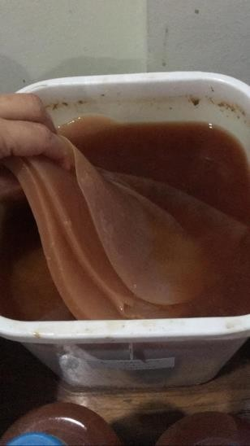
INFORMASI TAMBAHAN
1. Jika fermentasi berjalan dengan baik, larutan
fermentasi akan beraroma alcohol setelah 1 bulan, dan beraroma asam segar seperti cuka setelah 2 bulan.
2. Kemunculan lapisan jamur dan lapisan
seperti jeli pada larutan fermentasi adalah
hal yang WAJAR.
PEMBUATAN

Slide 40


Slide 41








Manfaat sehari-hari
•
•
•
•
•
Karbol dan pembersih alami
Sabun cair alami Penjernih udara alami Pembersih rumah tangga alami Hand sanitizer alami

Slide 42


Slide 43


Slide 44


Slide 45


Slide 46


Slide 47


Slide 48


Slide 49


Slide 50


Slide 51


Slide 52


Pitera dan Mama Enzyme
sebagai alternatif
perawatan wajah
PITERA dapat dimanfaatkaan sebagai masker wajah berkualitas tinggi.
MAMA ENZYME dapat dimanfaatkan sebagai masker wajah, penutup luka, dan pereda demam.

Slide 53

Eco Enzyme membantu mengurangi tingkat
radiasi elektromagnetik di rumah Anda

Slide 54


Slide 55


Slide 56

Eco-Enzyme
memungkinkan
kita
bertani
di
tanah
gersang

Slide 57


Slide 58


Slide 59




MENUANG ECO ENZYME KE
PENGAIRAN SAWAH

Slide 60

PEMUPUKAN DAN
PESTISIDA DIAPLIKASIKAN
DENGAN PERBANDINGAN
ECO
ENZYME
1
:
:
AIR
1.000
▪
Untuk pupuk, langsung aplikasikan
di tanah
▪
untuk pestisida langsung
diaplikasikan di tempat yang terkena hama

Slide 61


Slide 62
Tujuan utama
pembuatan Eco-Enzyme adalah menyelamatkan
Bumi.
Beribu manfaat dari Eco-Enzyme hanyalah BONUS.
Manfaat yang sebenarnya adalah kelestarian Bumi bagi anak
cucu kita. Mari kita lakukan dengan hati yang tulus.
SELAMAT MENCOBA!

Slide 63
REFERENSI
Modul disusun sebagai bahan sosialisasi, dari berbagai sumber yaitu:
• Dr. Rosukon Poompanvong
•
•
•
•
•
•
Dr. Joean Oon
Pak Joni Oei
Persatuan Enzim Sekitar Malaysia
www.enzymsos.com
XDTD Malaysia (@xdtdmalaysia)
10.5281/zenodo.419958
Teman-teman penggiat Eco-Enzyme di seluruh dunia

Slide 64


Terima
AYO DUKUNG
+62 812-3838-1783
Kasih
KITA LEWAT
ECO-ENZYME Nusantara
ENZIMNUSANTARA
ECO-ENZYME Nusantara

